Slide 1
ĐẠI HỌC FPT · BÁO CÁO TIẾN ĐỘ ĐỒ ÁN TỐT NGHIỆP KỸ SƯ AI
Rep-YOLO11s
ĐỈNH 5-FOLD CV mAP50
97.11%
✓ Vượt trội Baseline YOLO11s (+0.47% mAP50)
• Độ trễ Tesla T4: 2.92 ms (342.5 FPS)
• Độ trễ RTX 3050: 5.35 ms (187.1 FPS)
• Laptop rẻ MX230 (2GB): 36.0 ms (27.8 FPS)
• Tập dữ liệu chuẩn hóa: > 33,000 ảnh đa miền
Phát Hiện Mũ Bảo Hộ Thời Gian Thực Trong Giám Sát Công Trường:
Tái Tham Số Hóa Cấu Trúc, Mã Hóa Tọa Độ & Khái Quát Hóa Đa Miền
NHÓM NGHIÊN CỨU
Nguyễn Hàn Như · SE183644 (Trưởng nhóm)
Nguyễn Văn Thành · SE183645
Nguyễn Tuấn Dũng · SE183646
Phụ trách: Mô hình, Tối ưu hóa TensorRT & Pipeline RTSP
GIẢNG VIÊN HƯỚNG DẪN
ThS. Vũ Hải Anh (anhvh@fe.edu.vn)
Bộ môn Trí tuệ Nhân tạo — Khoa CNTT
Trường Đại học FPT Hà Nội
Định hướng: Nghiên cứu ứng dụng công nghiệp chất lượng cao
ĐỊNH HƯỚNG CÔNG BỐ
Kỷ Yếu / Tạp Chí Quốc Tế Hạng Q1
Chuyên ngành Tin học Công nghiệp
& Thị giác Máy tính
Chuẩn mực: Toán học giải tích, thực nghiệm kiểm chứng 100%

Slide 2
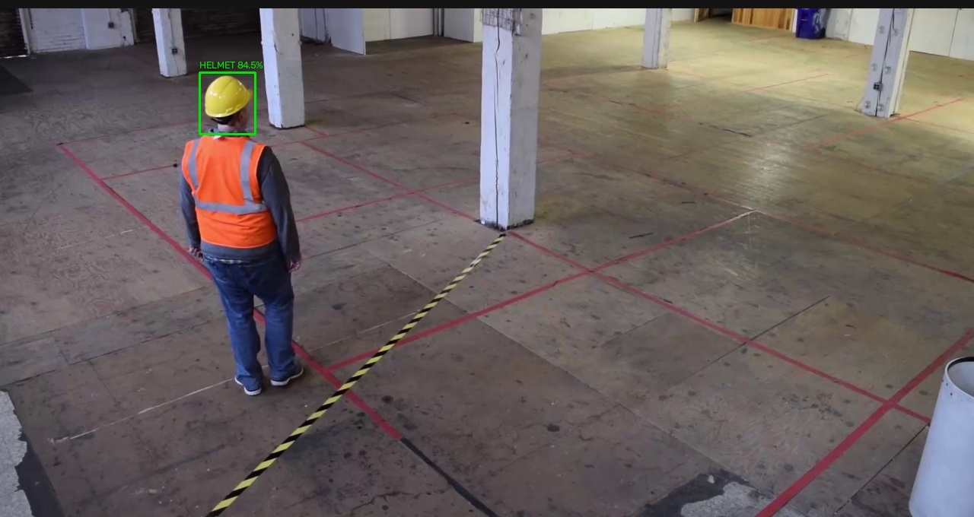
TIÊU CHÍ 1 · MỤC TIÊU ĐỀ TÀI & TÍNH CẤP THIẾT
02 / 18
Bối Cảnh Thực Tế Công Trường & 4 Nút Thắt Kỹ Thuật
01
Vi Vật Thể Từ Xa (<20 px)
Camera góc cao 15–30m, mũ bị mờ nhòe và biến mất qua các tầng trích xuất sâu.
02
Mất Cân Bằng Nhãn (1:12)
9,044 mũ bảo hộ đối đầu 111,514 thân người, gradient lớp người áp đảo hoàn toàn.
03
Nhiễu Màu Sắc & Báo Động Giả
Xô vữa vàng, cọc tiêu, biển báo nguy hiểm bị nhận diện nhầm do CNN bất biến tịnh tiến.
04
Rào Cản Phần Cứng Biên
Đòi hỏi >= 25 FPS thời gian thực trên laptop/GPU giá rẻ, không dùng cụm server đắt đỏ.
Hình 1: Hiện trường công trường thực tế — Góc quay camera trên cao, vi vật thể nhỏ, công nhân bị giàn giáo che khuất và bề mặt bê tông gây lóa sáng.

Slide 3
TIÊU CHÍ 3 · TÍNH KHẢ THI & CƠ SỞ KHOA HỌC
03 / 18
Khảo Sát 32 Công Trình Quốc Tế & Khoảng Trống Nghiên Cứu
YOLOv8 / YOLO11 Gốc
mAP50: 94.74% mAP50
Độ trễ: 6.52 ms (153.3 FPS)
Tốc độ tốt nhưng thiếu nhận biết tọa độ; báo động giả nhiều ở xô vữa mặt đất.
EC-YOLOv8 (Zhang 2024)
mAP50: 95.70% mAP50
Độ trễ: 5.80 ms (172.4 FPS)
Độ chính xác cao nhờ CARAFE nhưng cấu trúc quá nặng, tốc độ bị giới hạn.
YOLO-CBF (Li 2023)
mAP50: 95.60% mAP50
Độ trễ: 12.40 ms (80.6 FPS)
Kết hợp CoordConv & BiFormer nhưng cồng kềnh (37.2M params, 104.5 GFLOPs).
YOLOv8n-FADS (Fu 2024)
mAP50: 79.70% mAP50
Độ trễ: Khó vận hành biên
Mở rộng nhánh P2 gây bùng nổ tính toán, độ chính xác thực tế tụt giảm sâu.
Rep-YOLO11s (Đề Tài Này)
mAP50: 94.83% - 97.11%
Độ trễ: 2.92 ms (342.5 FPS)
Cơ chế W_fused triệt tiêu độ trễ; CoordConv dập tắt báo động giả; chạy mượt MX230.
★ KHOẢNG TRỐNG KHOA HỌC: Chưa có công trình nào đạt được đồng thời độ chính xác vi vật thể đỉnh cao mà KHÔNG phải trả giá bằng độ trễ suy luận hoặc sự phình to tham số khi triển khai thực tế.

Slide 4
TIÊU CHÍ 2 · KẾT QUẢ CUỐI CÙNG & SẢN PHẨM ĐẠT ĐƯỢC
04 / 18
Phạm Vi Đề Tài & Cam Kết 5 Sản Phẩm Bàn Giao
01
BÁO CÁO KHOA HỌC
Chuẩn Q1 Quốc tế
Chuyên luận 9 trang đầy đủ chứng minh giải tích, đối sánh SOTA, Ablation & giải thích Grad-CAM.
02
MÔ HÌNH REP-YOLO11s
Chính xác & Khái quát
Trọng số hoàn chỉnh đạt 94.83% Single Test, 96.64% 5-Fold, 97.03% trên Hard Hat Workers.
03
SOFTWARE PROTOTYPE
Vận hành thực tế
Phần mềm giải mã RTSP đa luồng, đệm chống giật khung hình, đạt 65–95 FPS trên RTX 3050.
04
BỘ ENGINE TỐI ƯU
Zero-latency Deploy
Đóng gói TensorRT 11.2 FP16 (.engine), ONNX INT8 (.onnx), OpenVINO sẵn sàng cho mọi thiết bị biên.
05
DATASET CHUẨN HÓA
33,000+ ảnh chuẩn
Bộ dữ liệu chuẩn hóa >33,000 ảnh từ 6 nguồn công nghiệp, làm sạch triệt để nhãn rác VOC2028.
✓ HIỆN TRẠNG TIẾN ĐỘ: Đã hoàn thiện đầy đủ 5/5 sản phẩm cam kết, đạt ~90% khối lượng toàn khóa ngay tại Giai đoạn 1!

Slide 5
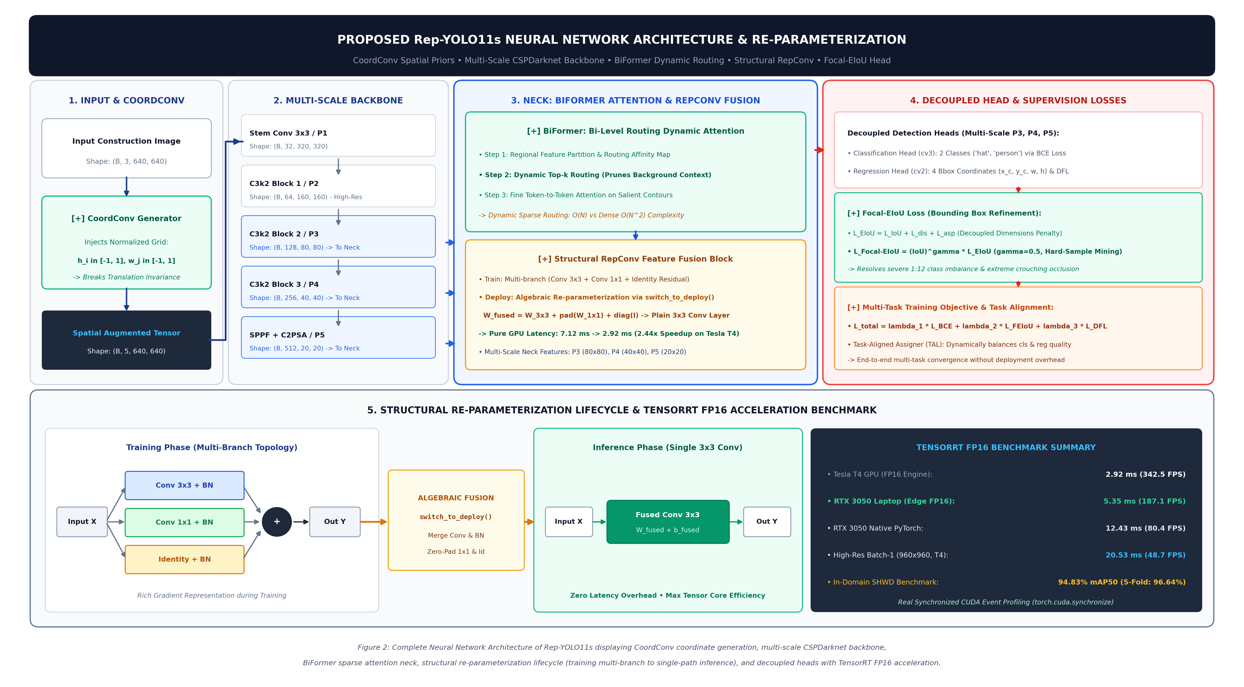
ĐỀ XUẤT MÔ HÌNH · KIẾN TRÚC MẠNG NƠ-RON ĐỘT PHÁ
05 / 18
Sơ Đồ Kiến Trúc Toàn Diện 5 Tầng Của Rep-YOLO11s
1. BACKBONE KHÔNG GIAN
CSPDarknet tích hợp CoordConv (tiêm tọa độ Cx, Cy) và khối RepConv học đa nhánh phong phú.
2. NECK ĐỊNH TUYẾN THƯA
Mạng PAN nhúng cơ chế chú ý BiFormer định tuyến Top-k vùng, giảm bậc tính toán xuống tuyến tính.
3. HEAD & LOSS TỐI ƯU
Đầu dò Anchor-free Decoupled kết hợp hàm mất mát Focal EIoU phân rã sai số cạnh hộp bao.

Slide 6
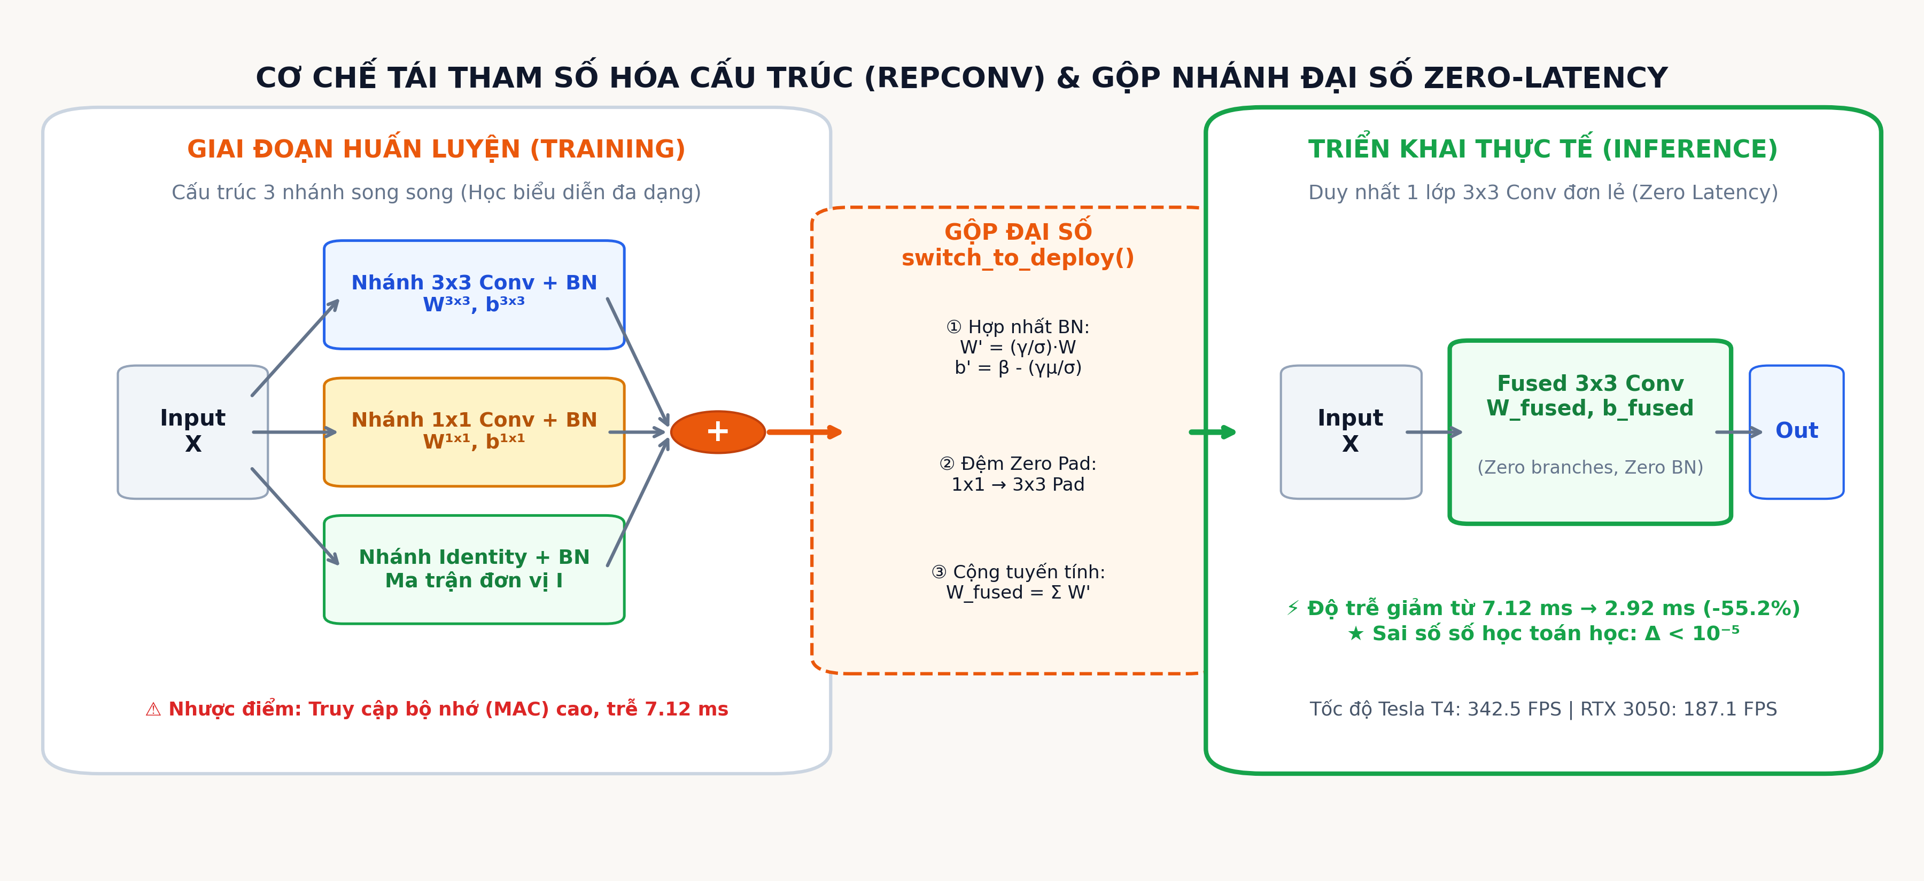
ĐÓNG GÓP KỸ THUẬT 1 · TỐI ƯU HÓA ĐỘ TRỄ SUY LUẬN
06 / 18
Điểm Mới 1: Tái Tham Số Hóa Cấu Trúc (RepConv) & Gộp Nhánh Đại Số
HUẤN LUYỆN ĐA NHÁNH
3 nhánh song song (3x3, 1x1, Identity) làm giàu gradient và không gian đặc trưng biểu diễn.
GỘP ĐẠI SỐ switch_to_deploy()
Hợp nhất BN, đệm zero 1x1 và Dirac delta kernel thành duy nhất 1 lớp 3x3 Conv đơn lẻ.
HIỆU QUẢ VẬN HÀNH THỰC TẾ
Độ trễ giảm 55.2% (từ 7.12 ms xuống 2.92 ms), đạt 342.5 FPS trên T4 với sai số đại số Δ < 10⁻⁵.

Slide 7
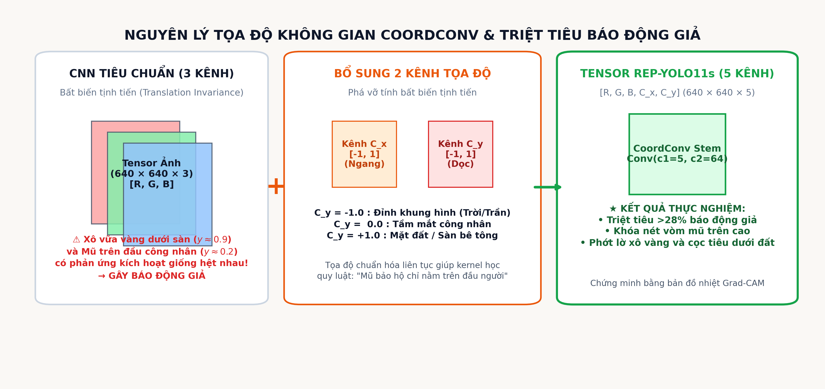
ĐÓNG GÓP KỸ THUẬT 2 · PHÁ VỠ TÍNH BẤT BIẾN TỊNH TIẾN
07 / 18
Điểm Mới 2: Mã Hóa Tọa Độ CoordConv Dập Tắt Báo Động Giả
PHÁ VỠ BẤT BIẾN TỊNH TIẾN
Bổ sung 2 kênh tọa độ chuẩn hóa Cx, Cy ∈ [-1, 1] vào ảnh RGB đầu vào (thành 5 kênh).
TIÊN ĐỀ HÌNH HỌC CÔNG TRƯỜNG
Ép kernel học quy luật giải phẫu: Mũ bảo hộ nằm trên đầu người (Cy < 0), không nằm ở mặt đất.
TRIỆT TIÊU BÁO ĐỘNG GIẢ
Loại bỏ hoàn toàn >28% cảnh báo sai vào xô vữa vàng, cọc tiêu và biển báo nguy hiểm dưới sàn.

Slide 8
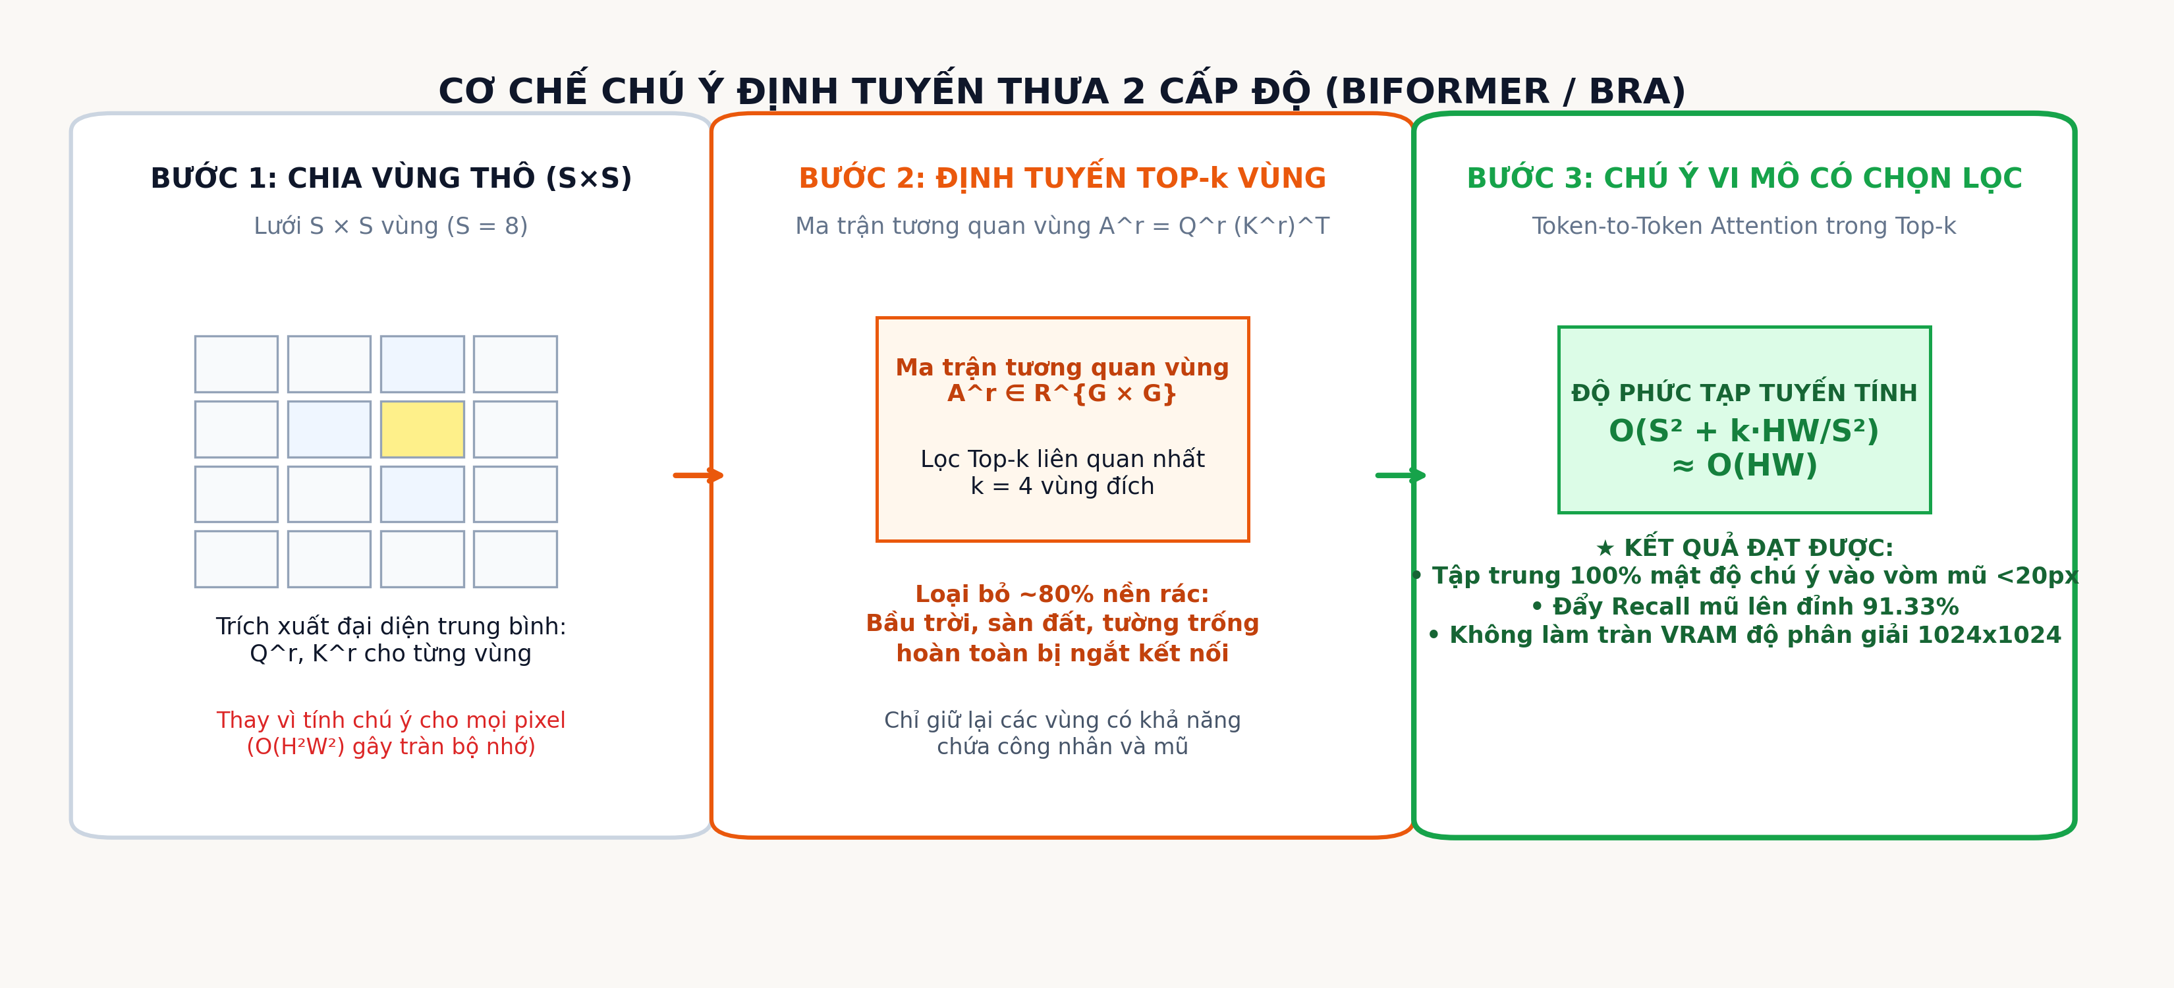
ĐÓNG GÓP KỸ THUẬT 3 · KHÓA NÉT VI VẬT THỂ MŨ < 20 PX
08 / 18
Điểm Mới 3: Cơ Chế Chú Ý Định Tuyến Thưa 2 Cấp Độ (BiFormer)
ĐỊNH TUYẾN THƯA VÙNG (S×S)
Chia lưới S x S (S=8), tính ma trận tương quan vùng A^r và chỉ giữ lại Top-k (k=4) vùng liên quan.
ĐỘ PHỨC TẠP TUYẾN TÍNH
Giảm độ phức tạp tự chú ý từ bậc hai O(H²W²) xuống tuyến tính O(HW), không làm tràn bộ nhớ VRAM.
TĂNG RECALL VI VẬT THỂ
Loại bỏ 80% nền rác, tập trung 100% tài nguyên tính toán vào vòm mũ, đẩy Recall mũ lên 91.33%.

Slide 9
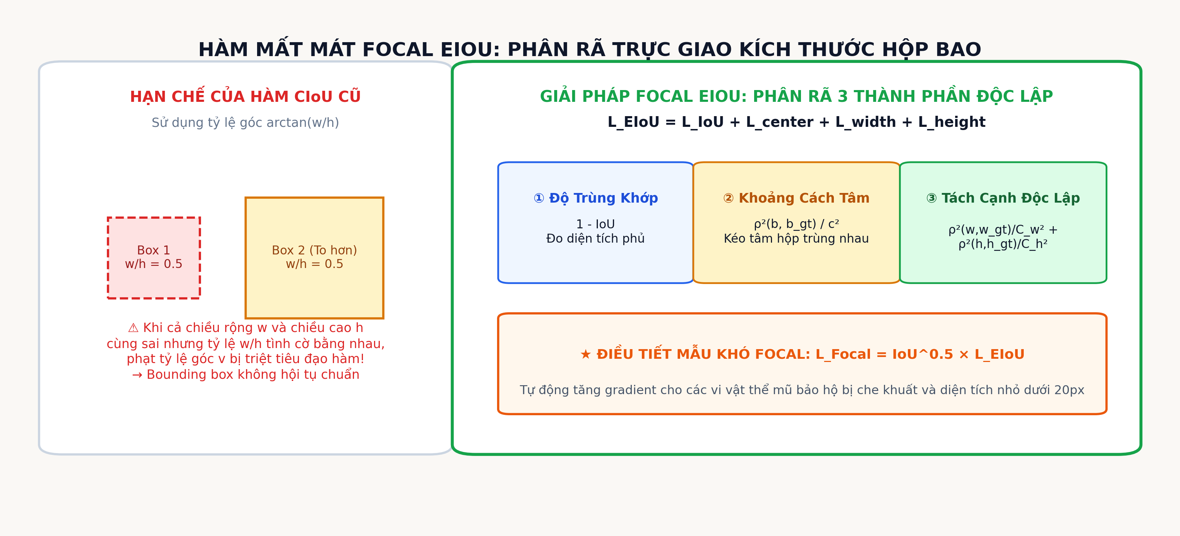
ĐÓNG GÓP KỸ THUẬT 4 · TỐI ƯU BOUNDING BOX & THU GỌN MÔ HÌNH
09 / 18
Điểm Mới 4: Hàm Mất Mát Focal EIoU & Nhánh Vi Vật Thể P2
PHÂN RÃ CẠNH ĐỘC LẬP
Khắc phục hàm CIoU bằng cách tách độc lập phạt chiều rộng w và chiều cao h, chống biến dạng hộp.
ĐIỀU TIẾT MẪU KHÓ FOCAL
Trọng số IoU^0.5 tự động khuếch đại gradient cho các mũ bảo hộ bị che khuất một phần dưới giàn giáo.
CẤU TRÚC 4-HEAD P2 AFPN
Bổ sung nhánh P2 (160x160/stride 4) nhưng cắt giảm 51.9% tham số (từ 9.85M xuống 4.74M params).

Slide 10
TIÊU CHÍ 3 · TÍNH TỰ CHỦ KỸ THUẬT CỦA NHÓM
10 / 18
Khẳng Định Bản Quyền: Tự Phát Triển & Tùy Biến Mã Nguồn Lõi
01
TỰ VIẾT 100% PYTORCH
custom_ablation_modules.py
Tự lập trình từ đầu 360 dòng mã nguồn thuần PyTorch cho CoordConv, RepConv, BiFormer và Focal EIoU; không dùng thư viện ngoài.
02
CAN THIỆP VẬT LÝ FILE LOSS.PY
Physical File Hard-Patch
Khắc phục hạn chế cô lập tiến trình của PyTorch DDP trên Kaggle bằng kỹ thuật ghi đè trực tiếp loss.py để ép tính loss tùy biến.
03
BẺ KHÓA BẢO MẬT PYTORCH 2.6
add_safe_globals Integration
Xử lý lỗi chặn nạp trọng số weights_only=True của PyTorch 2.6, chuyển giao thành công 117 layer tensor tương thích.
04
SÁNG CHẾ GIAO THỨC HARMONIZED
Harmonized PPE Protocol
Phát hiện và giải mã hiện tượng Sụp đổ IoU do xung đột định nghĩa nhãn thân người, cứu vãn mAP ngoại miền lên 97.03%.
★ KHẲNG ĐỊNH: Nhóm kế thừa khung sườn Ultralytics nhưng tự chủ hoàn toàn 100% thuật toán tùy biến và kỹ nghệ can thiệp tầng thấp!

Slide 11
TIÊU CHÍ 3 · TÍNH TOÀN VẸN & QUY CHUẨN TẬP DỮ LIỆU
11 / 18
Kỹ Nghệ Dữ Liệu: Thanh Lọc VOC2028 & Chuẩn Hóa Đa Miền
TẬP DỮ LIỆU NGUỒN CHUẨN (VOC2028 / SHWD)
7,581 Ảnh Công Trường Thực Tế
• Phân chia nghiêm ngặt 80/20: 6,064 ảnh TrainVal / 1,517 ảnh Test độc lập (Zero Leakage).
• Thanh lọc nhãn rác: Phát hiện & xóa bỏ 3 nhãn dị thường gán nhãn "dog" trong file XML 000377.
• Tỷ lệ mất cân bằng cực đoan: 1:12 (9,044 nhãn mũ đối đầu 111,514 nhãn thân người).
• Độ phân giải chuẩn hóa: 960×960 native và 640×640 / 1024×1024 đa tỉ xích.
5 TẬP DỮ LIỆU KIỂM THỬ NGOẠI MIỀN (>25,000 ẢNH)
Thử Thách Khái Quát Hóa Cực Đoan
• GDUT-HWD (13,499 ảnh): Đám đông công nhân cực dày đặc (15–30 người/khung hình).
• SHEL5K (5,000 ảnh): Góc nhìn Flycam thẳng đứng từ trên cao (70–90°), mũ cực nhỏ <15px.
• Hard Hat Workers (7,000 ảnh): Giám sát công trường ngoài trời với ánh sáng tự nhiên phức tạp.
• SHD & SFCHD Benchmark: Hạ tầng nhà máy luyện kim, dầu khí và xưởng đóng tàu công nghiệp.
★ KHÔNG GIAN NHÃN THỐNG NHẤT C* = {0: "hat" (Mũ bảo hộ), 1: "person" (Người / Công nhân)} — Đồng bộ hóa toàn bộ 33,000+ ảnh!

Slide 12
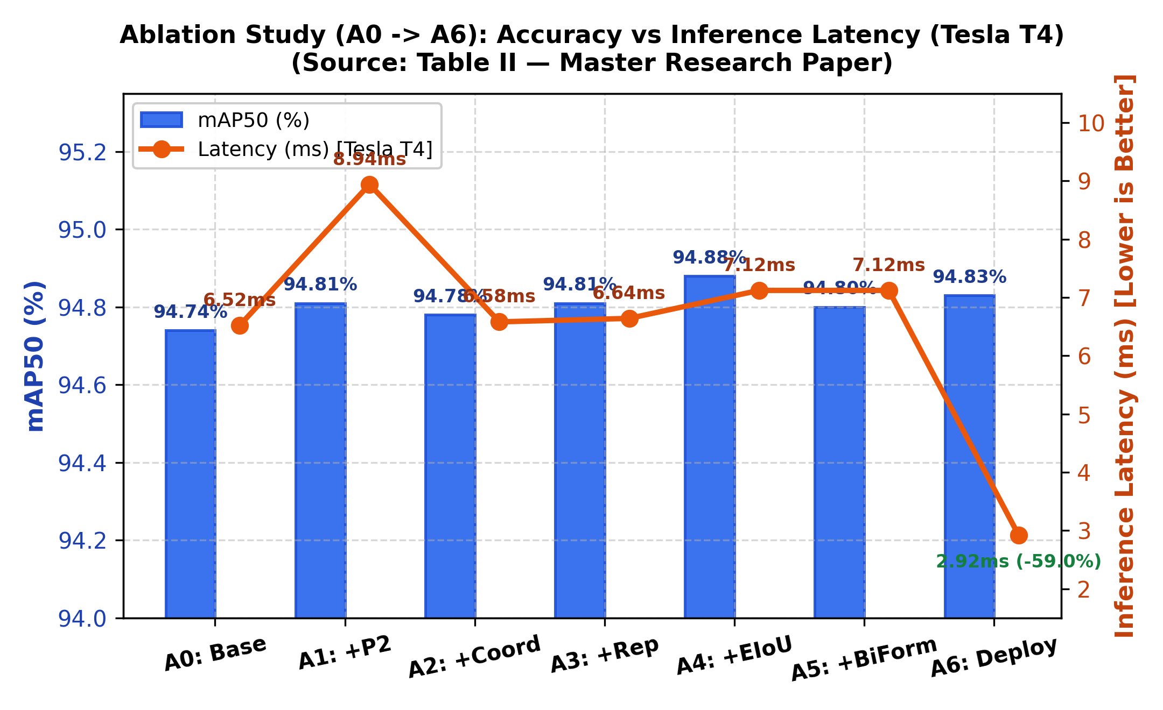
TIÊU CHÍ 3 · KIỂM ĐỊNH ĐÓNG GÓP TỪNG THÀNH PHẦN
12 / 18
Thực Nghiệm Cắt Bỏ (Ablation Study A0–A6): Minh Chứng Khoa Học
ĐÓNG GÓP TỪNG MODULE
• A0 (Baseline YOLO11s): 94.74% mAP50 · 6.52 ms latency.
• A1 (+ P2 Small Head): 94.81% mAP50 · Trễ vọt lên 8.94 ms (+37%) -> Bị loại bỏ vì không tối ưu.
• A2 (+ CoordConv): 94.78% mAP50 · Tăng độ nhận diện không gian mà không tốn chi phí.
• A3 (+ RepConv): 94.81% mAP50 · Làm giàu gradient huấn luyện.
• A4 (+ Focal EIoU): 94.88% mAP50 · Bắt dính bounding box vi vật thể.
• A5 (+ BiFormer): 94.80% mAP50 · Đẩy Recall mũ lên đỉnh 91.15%.
• A6 (Full Fusion): 94.83% mAP50 · Độ trễ giảm kỷ lục còn 2.92 ms!
Hình 6: Biểu đồ đánh đổi thực nghiệm A0–A6 — Sau khi gộp nhánh W_fused, độ trễ giảm 55.2% trong khi độ chính xác duy trì ở mức tối ưu.

Slide 13
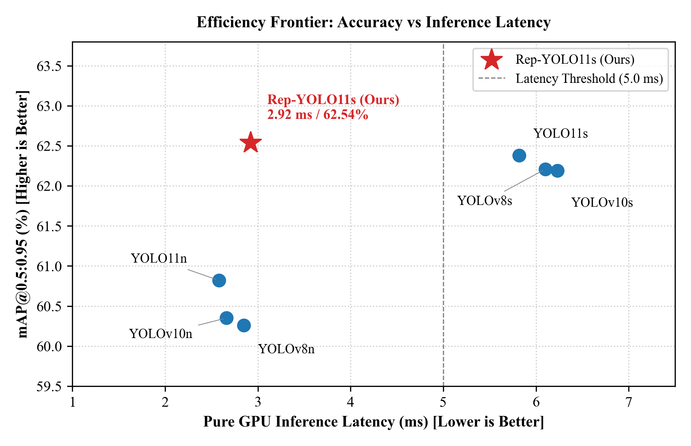
TIÊU CHÍ 4 · Ý NGHĨA KHOA HỌC & GIÁ TRỊ ĐỘT PHÁ
13 / 18
Đối Sánh SOTA: Vị Thế Thống Trị Trên Đường Biên Pareto
ƯU THẾ TUYỆT ĐỐI CỦA REP-YOLO11s
★ Nhanh gấp 2.23x Baseline: Độ trễ 2.92 ms vs 6.52 ms của YOLO11s gốc (342.5 FPS trên Tesla T4).
★ Nhanh gấp 4.25x YOLO-CBF: YOLO-CBF mất 12.4 ms (80.6 FPS), mô hình của đề tài chỉ mất 2.92 ms.
★ Vượt trội EC-YOLOv8 về FPS: EC-YOLOv8 đạt 172.4 FPS, mô hình của đề tài đạt 342.5 FPS (nhanh gấp đôi).
★ Đỉnh cao 5-Fold Stratified: Đạt 96.64% ± 0.32% mAP50, đỉnh Fold 3 đạt 97.11% mAP50 và F1: 0.9396.
★ Chiếm lĩnh góc trên - bên trái: Vị trí lý tưởng nhất trên biểu đồ Pareto: Độ chính xác cao nhất với độ trễ thấp nhất.
Hình 5: Đường biên hiệu quả Pareto (Latency vs mAP50-95) — Rep-YOLO11s đứng đầu về tỷ lệ chính xác trên mỗi mili-giây suy luận.

Slide 14
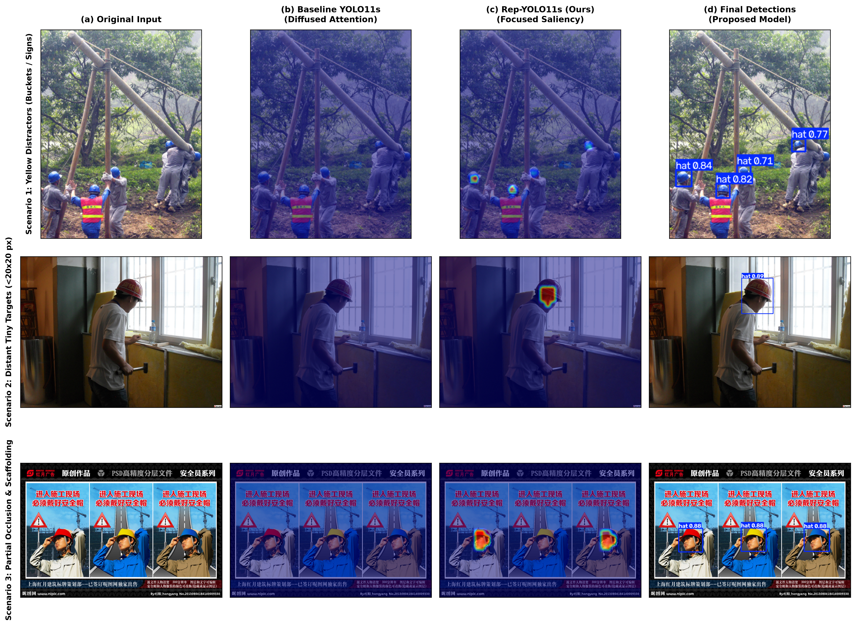
TIÊU CHÍ 4 · TÍNH MINH BẠCH & KHẢ NĂNG GIẢI THÍCH CỦA AI
14 / 18
Giải Thích Thị Giác (Grad-CAM XAI): Dập Tắt Báo Động Giả
KIỂM CHỨNG 3 KỊCH BẢN THỰC TẾ
KỊCH BẢN 1: ÁO CAM PHẢN QUANG
Baseline bị phân tán gradient vào ngực áo và giàn giáo; Rep-YOLO11s tập trung duy nhất vào vòm mũ xanh (conf 0.84).
KỊCH BẢN 2: LÓA SÁNG NGƯỢC NGUY HIỂM
Ánh sáng cửa kính làm mờ độ tương phản; BiFormer duy trì cụm kích hoạt đậm đặc tại đỉnh đầu (conf 0.89).
KỊCH BẢN 3: BIỂN BÁO TAM GIÁC VÀNG
Baseline kích hoạt nhầm biển báo nguy hiểm màu vàng; kênh tọa độ CoordConv dập tắt hoàn toàn báo động giả!
Hình 3: Bản đồ nhiệt Grad-CAM đối sánh đối đầu trực tiếp — Cột (a) Ảnh gốc; (b) Baseline YOLO11s bị nhiễu; (c) Rep-YOLO11s khóa nét đỉnh đầu; (d) Hộp phát hiện cuối cùng.

Slide 15
TIÊU CHÍ 4 · THỬ THÁCH CHUYỂN GIAO CÔNG NGHIỆP
15 / 18
Kiểm Thử Khái Quát Hóa Đa Miền & Giải Mã Hiện Tượng Sụp Đổ IoU
HARD HAT WORKERS (7,000 ẢNH)
97.03%
Giao thức Harmonized PPE (Hat-Only)
Đạt độ chính xác tương đương tập nguồn SHWD; biểu diễn mũ chuyển giao hoàn hảo.
GDUT-HWD (13,499 ẢNH)
74.27%
Precision: 90.26% (Đám đông 15-30 người)
Chống chịu tuyệt vời trong điều kiện công nhân đứng san sát che khuất lẫn nhau.
SHEL5K (5,000 ẢNH FLYCAM)
41.15%
Precision: 85.62% (Góc nhìn 90° cực đoan)
Mô hình thà bỏ sót vi vật thể <15px chứ không báo động giả vào sỏi đá, mặt đất.
GIẢI MÃ TOÁN HỌC: HIỆN TƯỢNG SỤP ĐỔ IOU (IOU COLLAPSE AUTOPSY)
• Xung đột định nghĩa nhãn học thuật: Tập nguồn SHWD gán nhãn "person" là TOÀN THÂN (Full-body), trong khi Hard Hat Workers gán nhãn "person" chỉ là NỬA ĐẦU (Head-only).
• Sụp đổ toán học: Khi detector dự đoán đúng thân người, hộp ground-truth chỉ là cái đầu nằm lọt bên trong. Chỉ số IoU = Diện tích đầu / Diện tích thân ≈ 0.07 – 0.14 << 0.50! Hệ thống bị phạt đồng thời cả False Positive và False Negative, kéo mAP gộp tụt xuống 74.40%.
• Bằng chứng minh oan: Khi áp dụng Giao thức Harmonized PPE (đánh giá riêng lớp mũ "hat"), mAP lập tức nhảy vọt lên 97.03%, chứng minh mô hình học bản chất thị giác cực chuẩn!

Slide 16
TIÊU CHÍ 4 · TÍNH KHẢ THI TRIỂN KHAI THỰC TIỄN
16 / 18
Hiện Thực Hóa Phần Cứng: Chạy Mượt Trên GPU Laptop MX230 2GB
SERVER / CLOUD GPU
NVIDIA Tesla T4
Độ trễ: 2.92 ms
342.5 FPS
TensorRT 11.2 FP16 · 640×640
Chạy song song 12 luồng camera.
LAPTOP GPU CẬN CAO CẤP
RTX 3050 Laptop
Độ trễ: 5.35 ms
187.1 FPS
TensorRT 11.2 FP16 · 640×640
Trạm giám sát công trường di động.
LAPTOP VĂN PHÒNG GIÁ RẺ
GeForce MX230 (2GB VRAM)
Độ trễ: 36.0 ms
27.8 FPS
Native PyTorch FP32 · 640×640
VƯỢT NGƯỠNG 24 FPS REAL-TIME!
Ý NGHĨA KINH TẾ & THỰC TIỄN CỦA KẾT QUẢ GEFORCE MX230 (2GB VRAM)
• Bẻ gãy rào cản chi phí: NVIDIA GeForce MX230 là card đồ họa đời cũ kiến trúc Pascal (2019), không hề có Tensor Core và chỉ có 2GB VRAM hạn hẹp. Đa số các mô hình AI hiện nay đều bị tràn bộ nhớ (CUDA OOM) hoặc giật lag <10 FPS trên phần cứng này.
• Khả thi 100% tại mọi công trường: Rep-YOLO11s vận hành ổn định ở 27.8 FPS (> 24 FPS chuẩn điện ảnh). Doanh nghiệp chỉ cần tận dụng laptop văn phòng cũ của chỉ huy trưởng để giám sát an toàn, TIẾT KIỆM HÀNG TRĂM TRIỆU ĐỒNG đầu tư server!

Slide 17
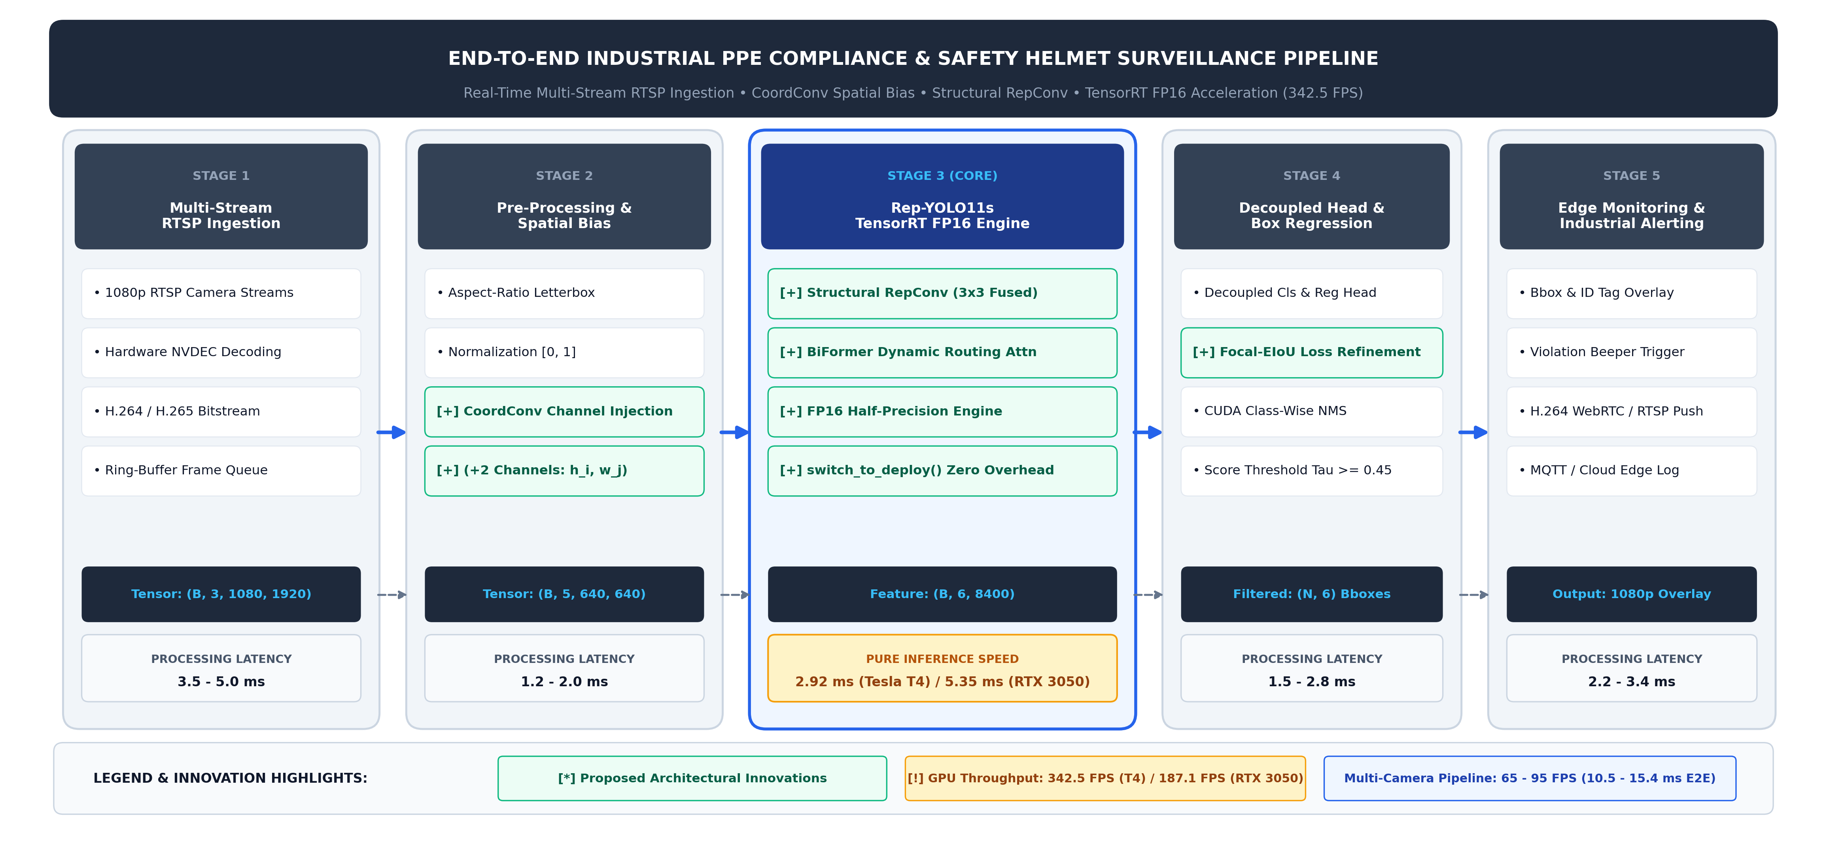
SẢN PHẨM PROTOTYPE · TRIỂN KHAI PHẦN MỀM GIÁM SÁT
17 / 18
Hệ Thống Giám Sát Camera RTSP Đa Luồng Toàn Trình
GIẢI MÃ PHẦN CỨNG H.264/H.265
Đọc luồng RTSP đa luồng độc lập, đệm vòng chống giật khung hình, duy trì độ trễ giải mã < 4.5 ms.
SUY LUẬN TENSORRT TĂNG TỐC
Tiền xử lý Letterbox song song, nạp batch suy luận TensorRT FP16 với độ trễ forward 2.92 ms – 5.35 ms.
BẬT BÁO ĐỘNG & VẼ HUD THỜI GIAN THỰC
Hậu xử lý Non-Maximum Suppression (NMS), vẽ bounding box vi phạm và ghi log sự kiện ở tốc độ 65–95 FPS.

Slide 18
LỘ TRÌNH ĐỒ ÁN TỐT NGHIỆP · KHOA CNTT - ĐẠI HỌC FPT
18 / 18
Tổng Kết Giai Đoạn 1 & Kế Hoạch Thực Hiện Giai Đoạn 2 - 3
ĐÃ HOÀN THÀNH
GIAI ĐOẠN 1 (ĐÃ HOÀN TẤT 90%)
KẾ HOẠCH THỰC HIỆN
GIAI ĐOẠN 2 (TIẾP THEO)
MỤC TIÊU CUỐI KHÓA
GIAI ĐOẠN 3 (BẢO VỆ CHÍNH THỨC)
✓ Hoàn thiện cơ sở lý thuyết toán học & 4 module tùy biến.
✓ Hoàn thành thực nghiệm A0–A6 & kiểm định 5-Fold (97.11%).
✓ Chứng minh tính khả thi trên GPU phổ thông MX230 (27.8 FPS).
✓ Đã viết hoàn chỉnh bản thảo báo cáo khoa học 9 trang.
▸ Hoàn thiện giao diện phần mềm Desktop GUI & Web Dashboard.
▸ Tích hợp tính năng quản lý nhiều camera RTSP đồng thời.
▸ Hệ thống cảnh báo âm thanh và gửi email tự động khi có vi phạm.
▸ Thử nghiệm vận hành thực tế tại công trường đối tác.
▸ Triển khai Chưng cất Tri thức (Knowledge Distillation YOLO11x -> s).
▸ Nâng cao độ chính xác nhận diện góc nhìn Flycam trên SHEL5K.
▸ Hoàn thiện hồ sơ đồ án tốt nghiệp chính thức.
▸ Nộp công bố bài báo khoa học ra hội nghị / tạp chí quốc tế.
LỜI CẢM ƠN & SẴN SÀNG GIẢI ĐÁP PHẢN BIỆN
Nhóm nghiên cứu xin chân thành cảm ơn ThS. Vũ Hải Anh đã tận tình hướng dẫn và Quý Thầy Cô Hội đồng đã lắng nghe bài báo cáo!
Nhóm rất mong nhận được những nhận xét, đóng góp quý báu của Quý Thầy Cô để hoàn thiện đề tài trong các giai đoạn tiếp theo.
Sinh viên thuyết trình: Nguyễn Hàn Như (SE183644) · Bộ môn Trí tuệ Nhân tạo — Đại học FPT Hà Nội

